Slide 1
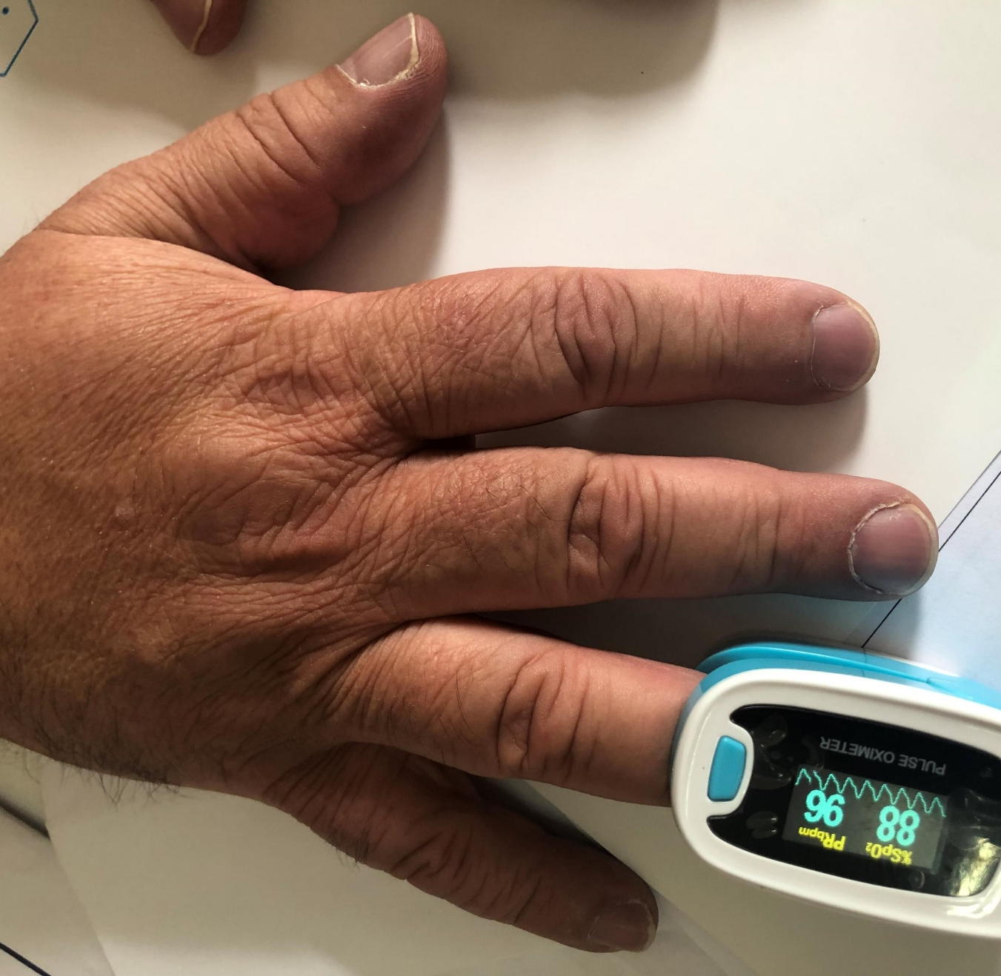
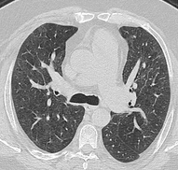
HIPERTENSIÓN PULMONAR CON CARDIOPATÍA CONGÉNITA: SÍNDROME DE EISENMENGER
P-147
Fernández Oporto Juan Pablo (1), Colantuono María Belén, Perticone Maria Eugenia, Salas Adriana Carolina, Membriani Evangelina, Mazzei Mariano (2), Putruele Ana
División de Neumonlogía Hospital de Clínicas.
1° Cátedra de Medicina Interna, Hospital de Clínicas
Introducción: El síndrome de Eisenmenger es la forma terminal más grave de hipertensión arterial pulmonar (HAP) asociada a cardiopatía congénita (CHD). Se caracteriza por la tríada de cortocircuito sistémico-pulmonar, HAP con reversión del cortocircuito e hipoxemia con cianosis. Afecta entre el 3 al 10% de los pacientes con CHD.
Caso clínico: masculino de 53 años, con antecedentes de HTA, DMT II, hipertiroidismo, obesidad mórbida, ex-TBQ. Consulta por disnea de esfuerzo, fatiga, somnolencia diurna, ronquidos y apneas de un año de evolución. Al examen físico presenta desaturación y cianosis distal.
Se realizan estudios complementarios:
AOS severo (IAH 69.2 ev/h, IDO 73.7)
Poliglobulia severa (Hto 64% Hb 21,9 g/L).
TC de tórax: cardiomegalia, refuerzo de la trama vascular pulmonar.
DLCO cor 14,08 (49%) y 6MWT con una desaturación de 16 puntos (372 m).
ETT: dilatación de cavidades, movimiento paradojal del septum, FEY 55% y PSAP 66 mmHg. Test de burbuja (+) y foramen oval permeable.
CCD con PAPm 35 mmHg, Wedge 25 mmHg, RVS 19 UW, IC 3.09 l/min/m2.
Se realiza diagnóstico de HAP leve moderada poscapilar, secundaria al Síndrome de Eisenmenger.
Se deriva a consultorio de HAP y de Trastornos del sueño.
Discusión y conclusiones: Se debe sospechar PH-CHD en pacientes adultos con cardiopatía con cortocircuito persistente y cianosis asociada, disnea de esfuerzo, síncope o hemoptisis.
La comunicación interauricular (CIA) es la cardiopatía congénita más común en adultos y suele ser asintomática. Aproximadamente el 10% de los pacientes con CIA no reparada desarrollan el síndrome de Eisenmenger, que se caracteriza por un aumento del flujo sanguíneo pulmonar y/o una PAPm elevada, excluyendo otras causas de HP. La reparación a tiempo mejora los resultados, disminuyendo el porcentaje de pacientes que desarrollan HAP grave con síndrome de Eisenmenger.

